Slide 1
INSTACART INSIGHTS
Покупатель тонет в рутине. Магазин теряет клиента.
Мы решаем обе проблемы одним умным сервисом.
Абакаров М.Ш. · Черевиченко Н.А. · Поляков М.К. | группа 15.27Д-ИСТ01/25б

Slide 2
ПРОБЛЕМА · ЧАСТЬ 1
Данные о покупках есть — а пользы клиенту нет
Забывают привычное
Регулярные товары выпадают из заказа — о них никто не напомнит.
Тонут в списках
Сотни позиций в истории и ноль подсказок, что с этим делать.
Не планируют
Клиент не знает, когда ему снова пора оформить заказ.
Всю работу клиент делает сам — а сервис, у которого есть вся история заказов, молчит.
Instacart Insights · РЭУ им. Г.В. Плеханова · 2026
2

Slide 3
ПРОБЛЕМА · ЧАСТЬ 2
Гигабайты истории заказов лежат мёртвым грузом
Без персонализации магазин недозарабатывает на каждом клиенте.
↓ заказов
меньше повторных покупок
↓ лояльность
клиент не чувствует заботы
↑ отток
уходит к тем, кто удобнее
Instacart Insights · РЭУ им. Г.В. Плеханова · 2026
3

Slide 4
РЕШЕНИЕ
Личный ИИ-аналитик покупок
По одному user_id — понятная аналитика и дружелюбные советы клиенту прямо в кабинете.
Понятно
Персонально
Мгновенно

Slide 5
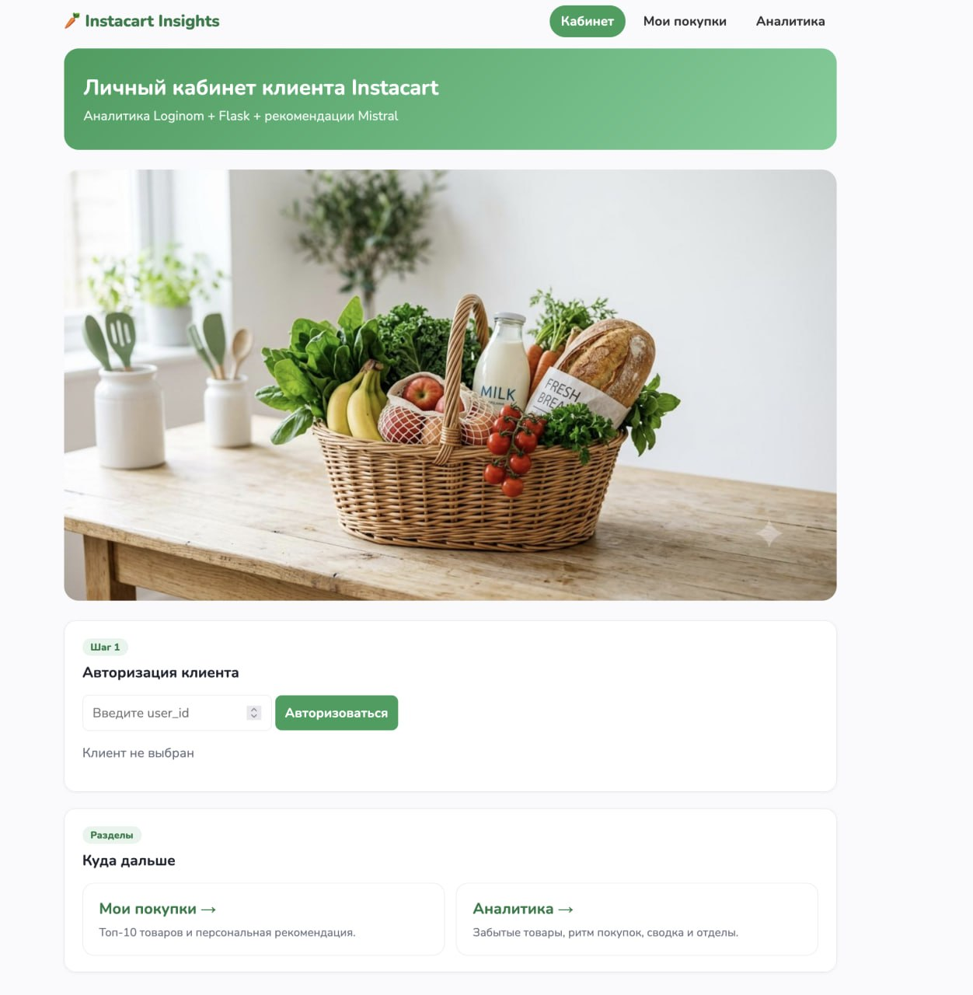
КАК РАБОТАЕТ · 1
Что получает клиент — 5 сервисов
● Топ-10 товаров — любимое клиента + персональный совет
● Забытые товары — напомним о привычном, что выпало из заказов
● Ритм покупок — когда клиенту снова пора оформить заказ
● Сводка по клиенту — портрет поведения одним экраном
● Отделы и категории — из чего состоит корзина
Instacart Insights · РЭУ им. Г.В. Плеханова · 2026
5

Slide 6
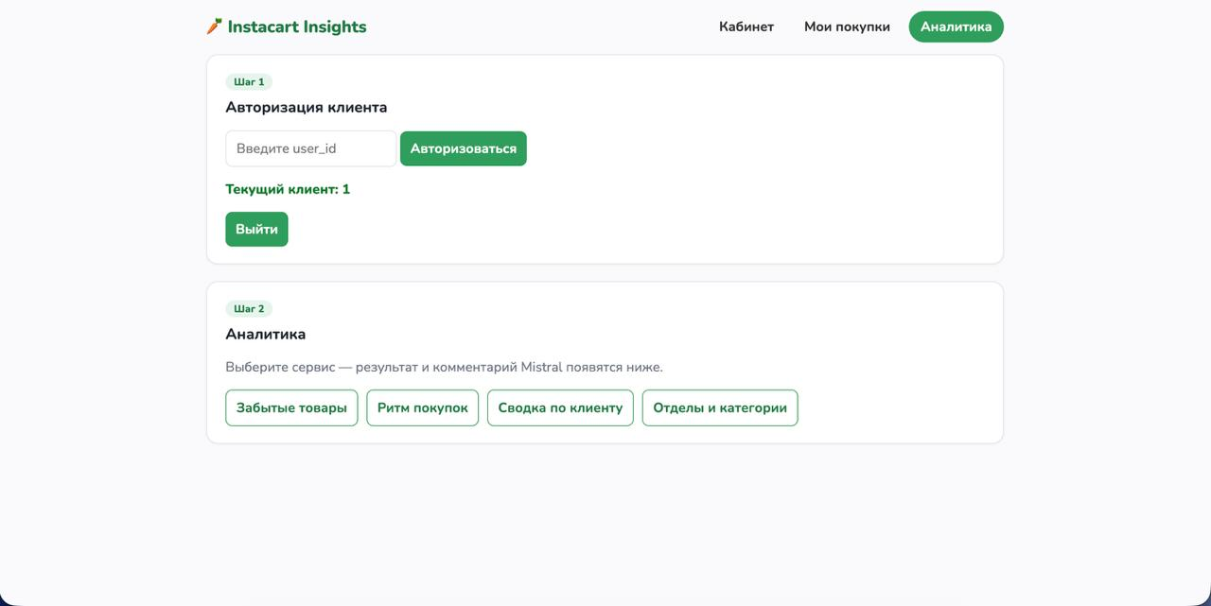
КАК РАБОТАЕТ · 2
Один экран — вся аналитика
Вход по user_id · навигация по разделам · диаграммы Chart.js · всё в едином стиле.
Instacart Insights · РЭУ им. Г.В. Плеханова · 2026
6

Slide 7
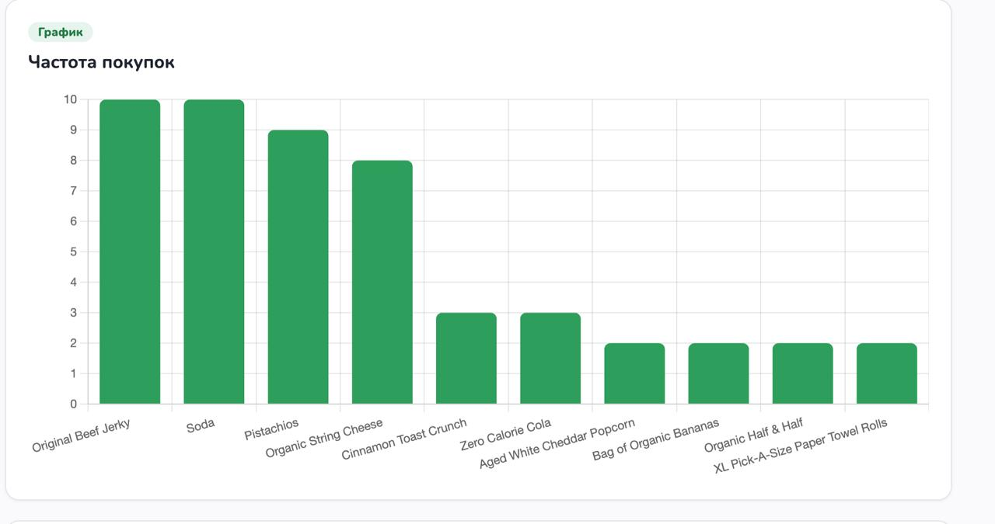
КАК РАБОТАЕТ · 3
Числа, график и совет — вместе
Instacart Insights · РЭУ им. Г.В. Плеханова · 2026
7

Slide 8
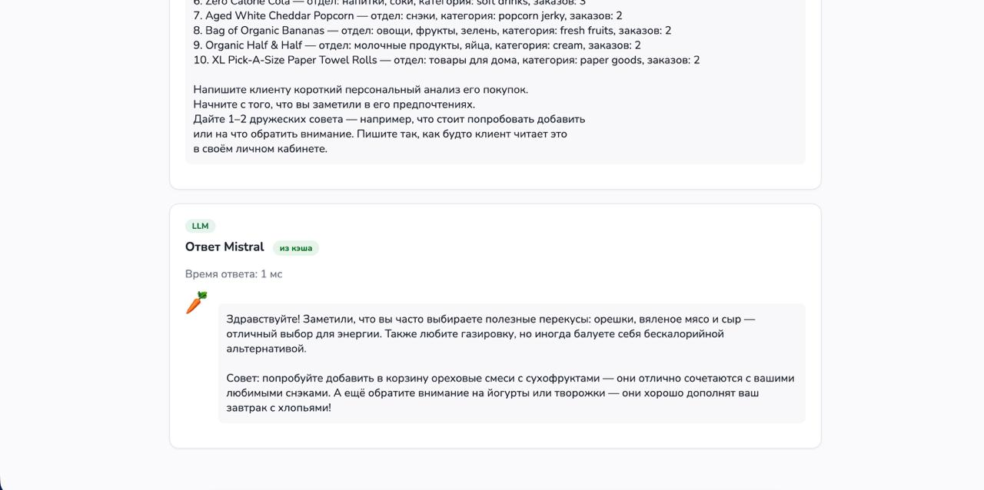
КАК РАБОТАЕТ · 4
ИИ объясняет данные человеческим языком
Кэш
экономия токенов
0.3
стабильная температура
5
промптов под сервисы
Instacart Insights · РЭУ им. Г.В. Плеханова · 2026
8

Slide 9
ЭТО ТОЛЬКО НАЧАЛО
Сегодня — Instacart. Завтра — любой ретейл.
Новые сервисы, персонализация на реальных пользователях, проверка HMW-гипотез.
5
сервисов
25
тестов
2 нед.
до MVP

Slide 10

ПОПРОБУЙТЕ ПРЯМО СЕЙЧАС
Наведите камеру — и откройте живое приложение
practica2-gekyme.amvera.io
Живое приложение в облаке Amvera
Спасибо за внимание!
Абакаров · Черевиченко · Поляков

